Slide 1
Protección de Empresas
Security Day 7/11/2007
Daniel Matey
Microsoft MVP
http://geeks.ms/blogs/dmatey
Miguel Tarascó
http://ww.lockpicking.es
David Cervigón
IT Pro Evangelist
David.cervigon@microsoft.com
http://blogs.technet.com/davidcervigon
Fernando Guillot
Ingeniero de Soporte
Windows Mobile

Slide 2


Slide 3
LockPicking
Miguel Tarascó Acuña - “Tarako”
www.LockPicking.es

Slide 4
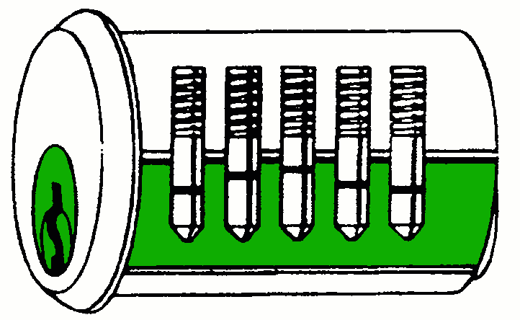
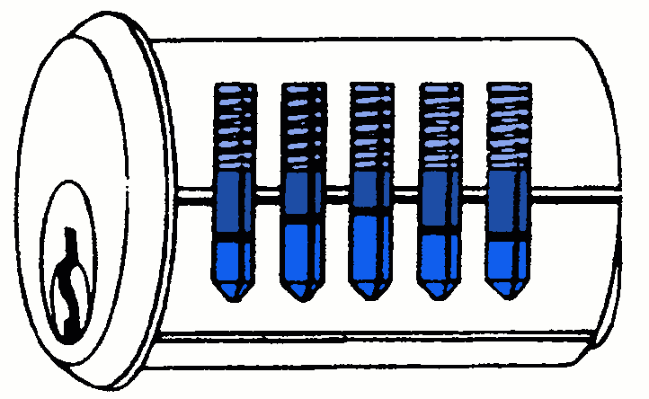

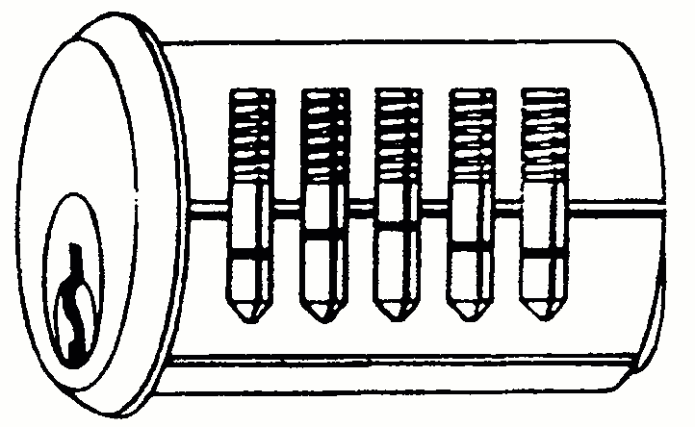
Fundamentos

Slide 5



Fundamentos

Slide 6

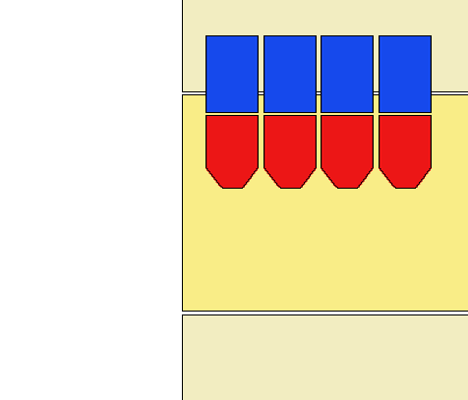
Fundamentos

Slide 7
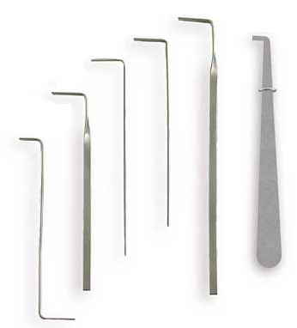
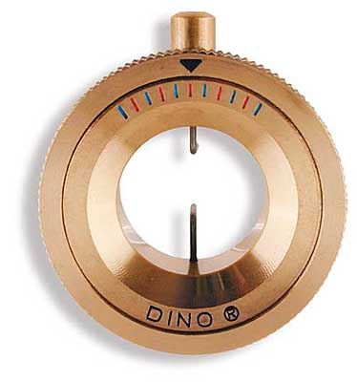
Herramientas
Tensores

Slide 8



Herramientas
Ganzúas
Finger Pick
Half Diamond
Snake

Slide 9
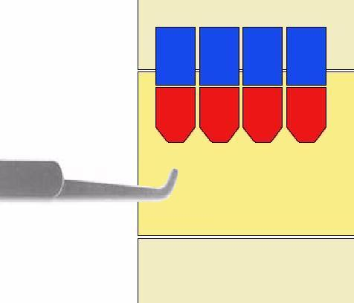
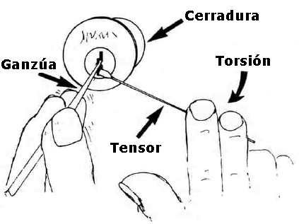
Técnica de apertura

Slide 10
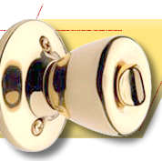
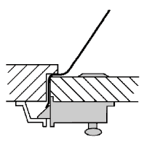
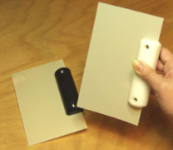
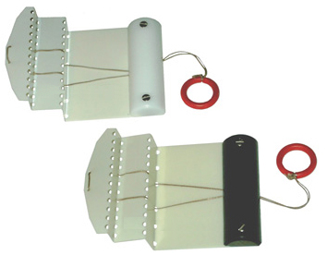
Cerraduras
Pomo

Slide 11
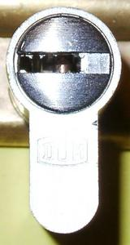
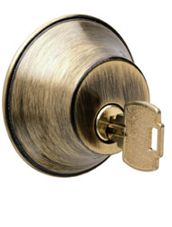
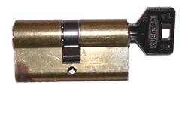
Cerraduras
Bombines

Slide 12





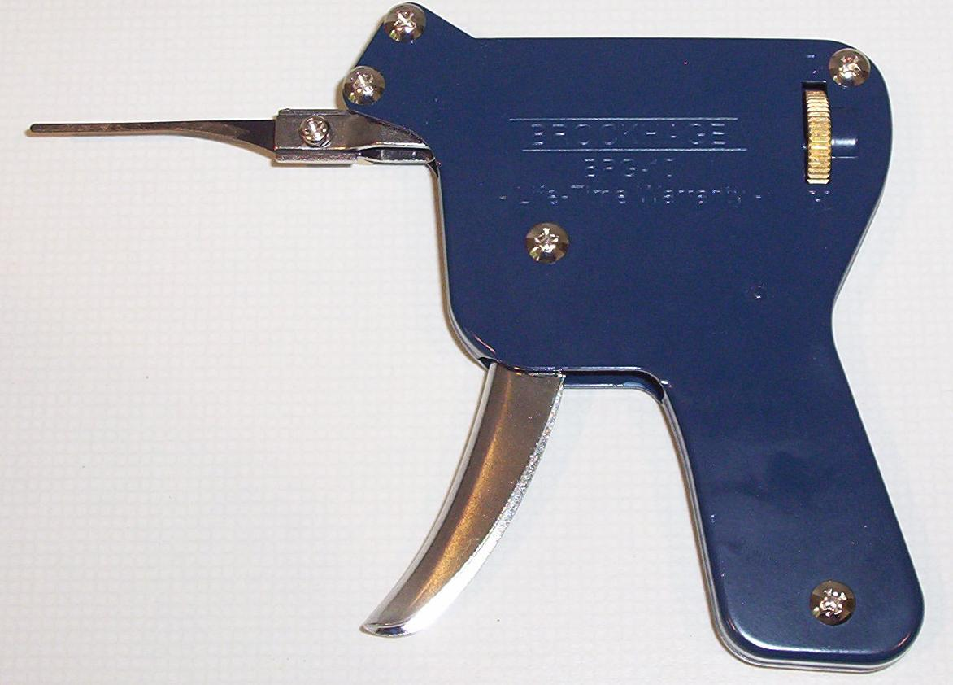
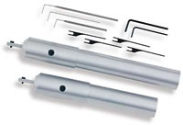
Cerraduras
Ganzuado vs Pistolas

Slide 13
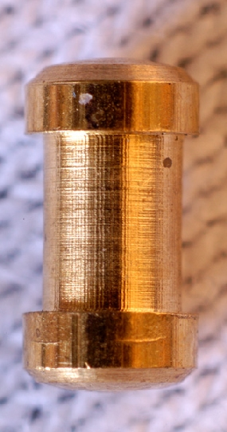
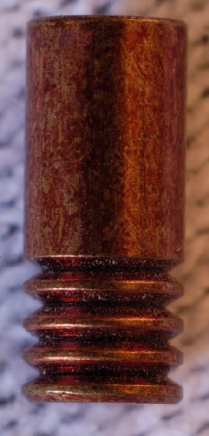
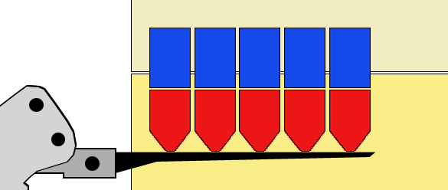
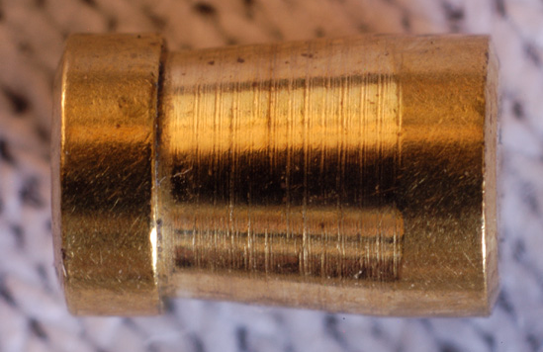
Cerraduras
Pistolas vs Mushroom Pins

Slide 14
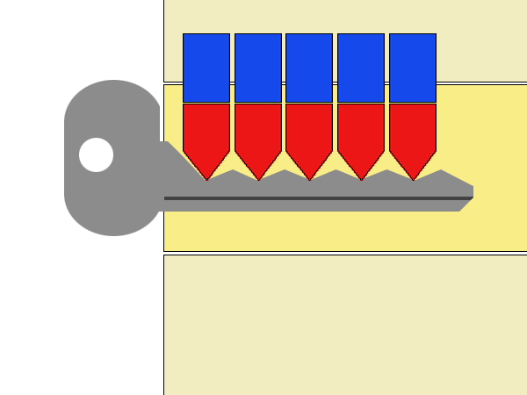

Cerraduras
Bumpkeys

Slide 15
DEMO
Bumpkeys

Slide 16
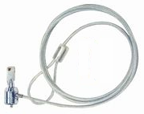
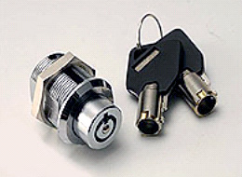
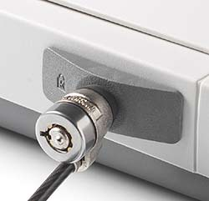
Cerraduras
Tubulares

Slide 17
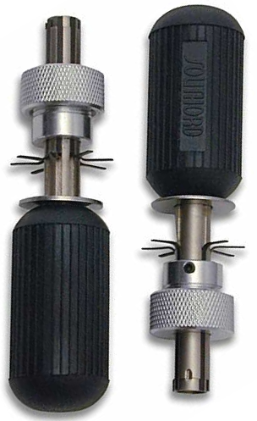
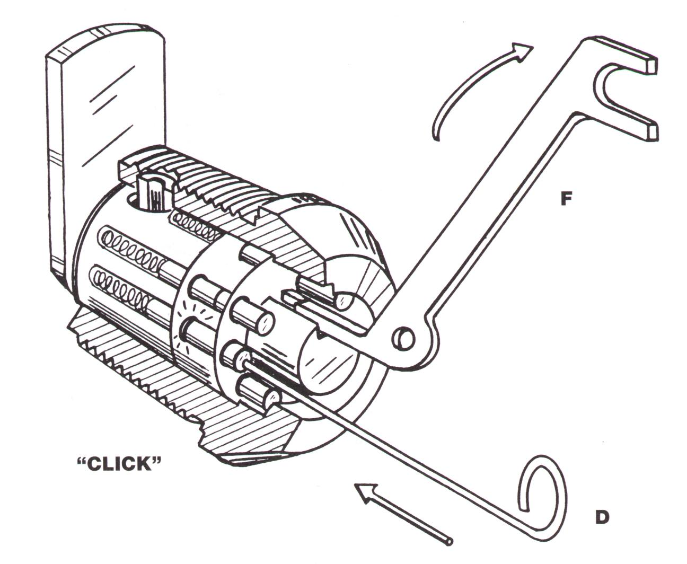
Cerraduras
Tubulares

Slide 18
DEMO
Portátil y móvil nuevos cortesía de los majetes de Microsoft

Slide 19
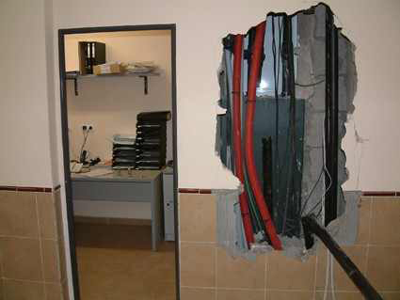
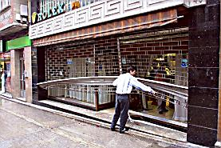
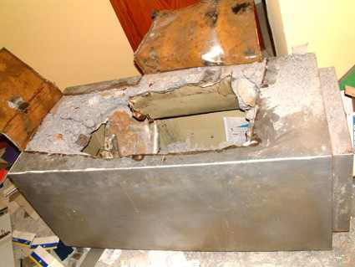
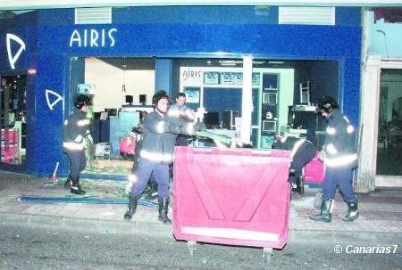

Slide 20
AGENDA
Sustracción de Activos
Protección de la información en equipos portátiles
Protección de la información en dispositivos móviles

Slide 21
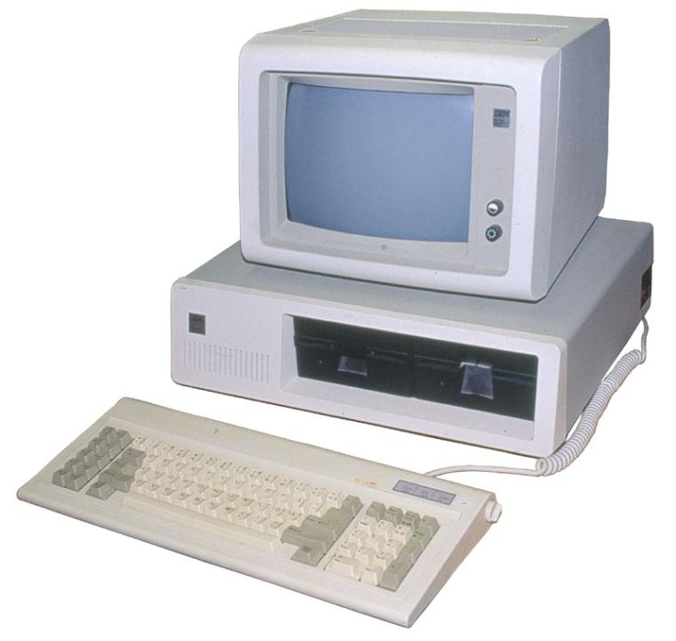

Slide 22
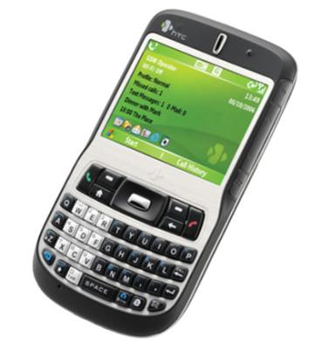
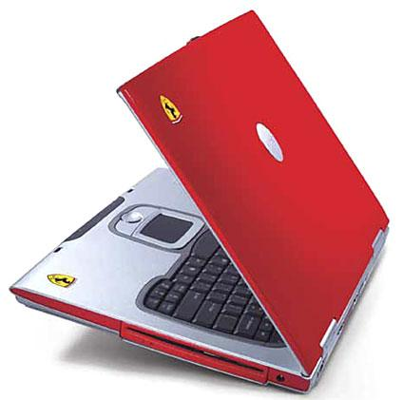

Slide 23
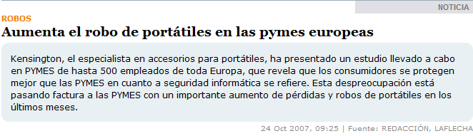
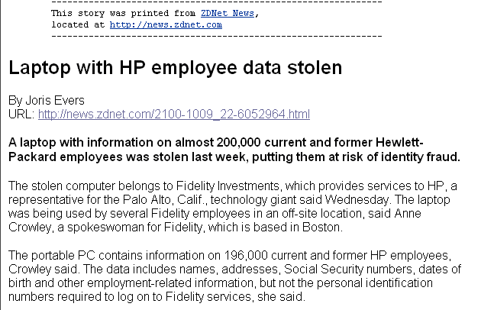
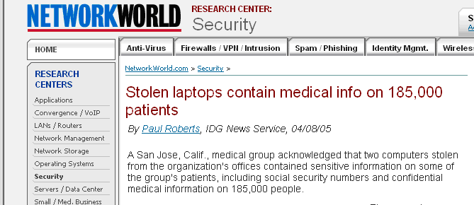
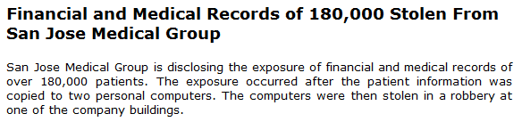
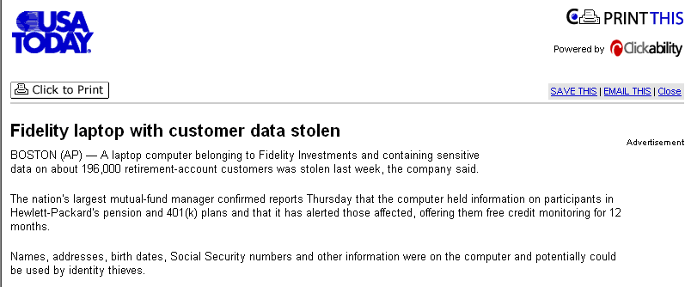
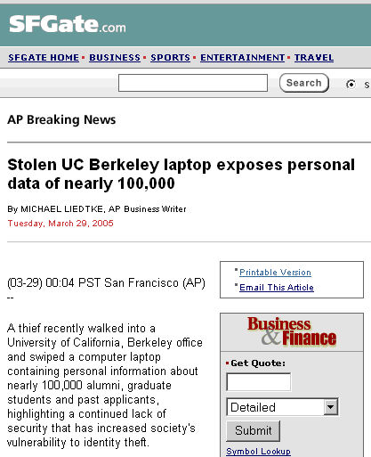
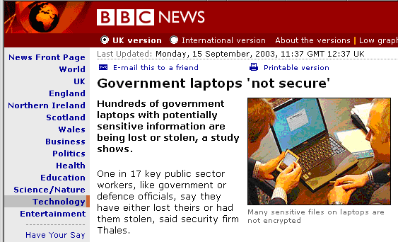
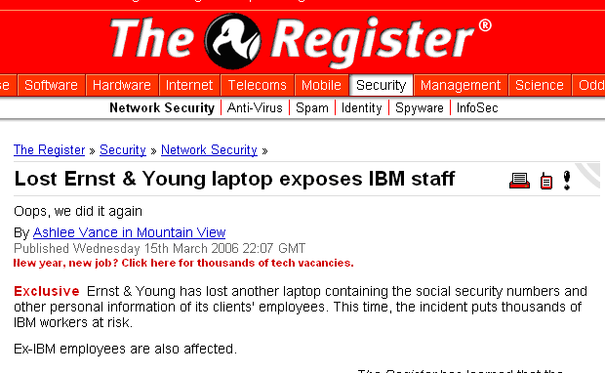

Slide 24
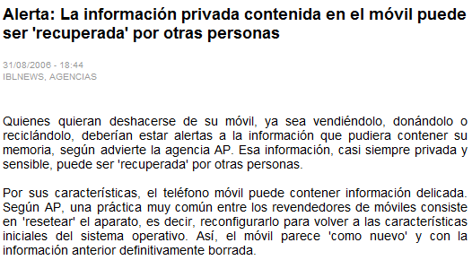
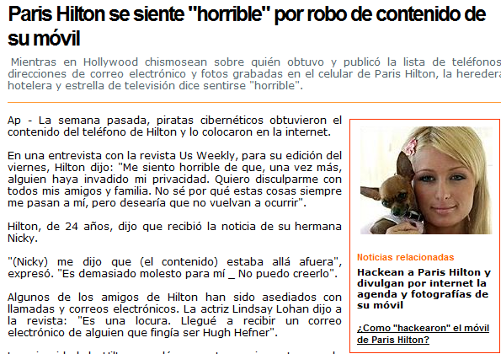
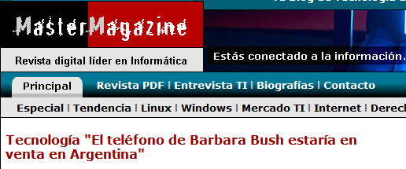
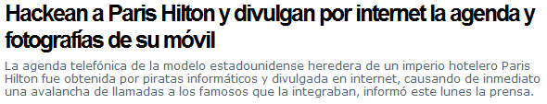

Slide 25



Los costes de la pérdida de información
Financieros
Robo de la propiedad intelectual.
Información confidencial: Balances financieros, proyectos, inversiones, marketing, ventas, clientes, proveedores..
Legales
Regulación: LOPD, LSI, LISI, SOX, HIPAA, GLBA ….
Legalizar la situación de las compañías puede llegar a ser caro
El no cumplimiento puede conllevar multas, procesamientos y sentencias
Imagen y Credibilidad
Filtración de correos internos
Revelación de información confidencial y sensible

Slide 26
AGENDA
Sustracción de Activos
Protección de la información en equipos portátiles
Protección de la información en dispositivos móviles

Slide 27
¿Para que sirve bitlocker?
Cifra los discos duros evitando que se pueda acceder a los mismos si nos roban el ordenador.
Permite asegurarnos de que algunos aspectos de la integridad del SO no han sido manipulados.
En caso de no necesitar mas el equipo, podremos asegurarnos de que los datos que contiene no podrán ser leídos.

Slide 28
¿Es realmente necesario?
Movilidad creciente.
Robo de equipos.
Información en equipos retirados.

Slide 29
¿Que necesito para usar Bitlocker?
Obligatorio:
  Windows Vista Enterprise o Ultimate.
  Windows Server 2008.
  Mínimo 2 Particiones (Arranque + Sistema Operativo).
  Chip TPM o BIOS con posibilidad de leer del USB durante el arranque y soporte USB Mass Storage Device Class.
Opcional:
  Directorio Activo.
  Pen Drive USB.

Slide 30
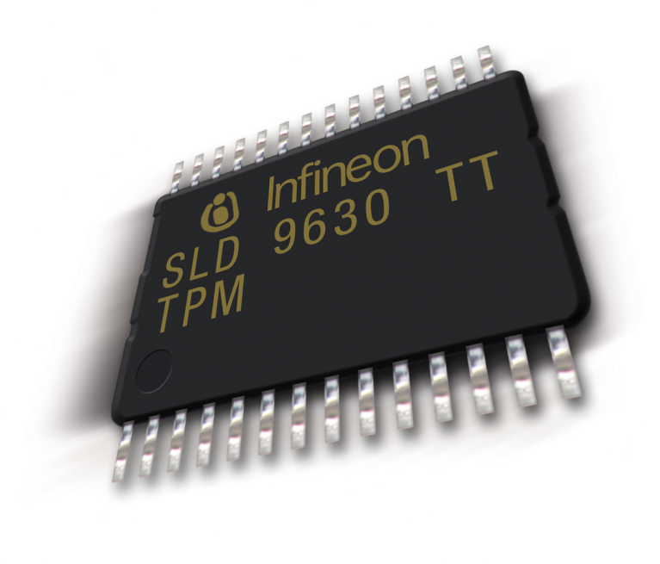
¿Qué es el chip TPM?
Como una SmartCard pero
Integrada en placa madre.
Diseñada para gestionar y
almacenar llaves de
cifrado.
Almacena los “platform measurements” que permiten la verificación de la integridad.

Slide 31
¿Qué es el chip TPM?
Disponible en la mayoría de ordenadores nuevos.
Es imprescindible si se quieren usar las funcionalidades de revisión de la integridad.
Consejos:
  Actualiza tu BIOS.
  Asegúrate de que el chip es de la versión 1.2.
  Pon clave a la BIOS.

Slide 32
¿Y si no tengo TPM?
Si tu BIOS cumple los requisitos para poder utilizar dispositivos USB en el arranque, puedes usar una llave USB, aunque no es lo mismo.
No se comprobara la integridad del arranque.
Consejo:
  No te dejes la llave conectada al PC o en el maletín ☺.

Slide 33
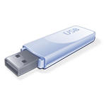



¿Cómo funciona?
¿Donde esta la clave de cifrado?
Los datos de cifran con la FVEK
La FVEK se cifra con la VMK (Volume Master Key) y se almacena en los metadatos del volumen.
La VMK es cifrada por uno o mas protectores de la clave, y se almacena en los metadatos del volumen.
El Trusted Platform Module no descifrará la VMK si la integridad del sistema falla.
Llave USB
(Recuperación o no-TPM
TPM+PIN
1
TPM+USB
2
3
DATA
4
FVEK
VMK
TPM
123456-789012-345678-
Recovery Password
(48 Digitos)

Slide 34
¿Cuánto de seguro es?
AES - CBC 128 o 256Bits + Difusser.
Posibilidad de:
  Requerir de una llave USB en el arranque (algo que tienes) o de un PIN de 4 a 20 cifras (algo que sabes) *anti-hammering.
  TPM + PIN + USB en Windows Server 2008.
Algoritmo no propietario, ampliamente usado y aceptado como “seguro”.

Slide 35
Dudas existenciales
Rendimiento:
  El cifrado y descifrado sucede en tiempo real.
  Apenas perceptible en un equipo medio +- 3%.
  El cifrado inicial del volumen, o su descifrado total, requieren de cierto tiempo para completarse.
¿Puede cifrar otras unidades que no sean la del SO?
  Si.
¿Existen “puertas traseras”?
  ¡¡¡¡NO!!!!.

Slide 36
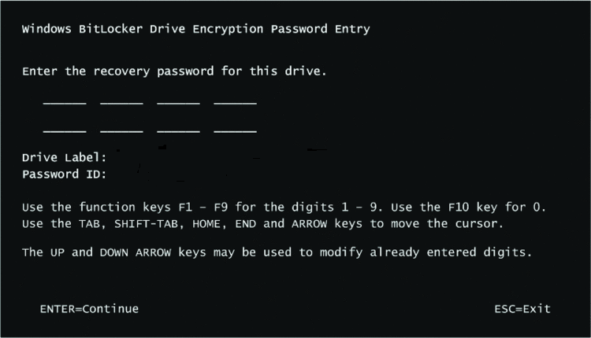
¿Qué pasa si…?
  Se me rompe la placa madre.
  Tengo que actualizar la BIOS, firmware, etc.
  Tengo que cambiar el disco de ordenador.
  Se me olvida el PIN, pierdo el USB……..
Nada:
  Actualizaciones de MS.
A probar:
  Programas de terceros/Drivers que puedan afectar al arranque del SO.

Slide 37
¿Qué es la recovery key?
Nos permite acceder a los discos cifrados en caso de problemas.
Puedes guardarla en USB, Shares, Servicios de almacenamientos de llaves, imprimirla.
Lo mejor es guardarlas en el AD:
  Esquema.
  GPO.
  Key viewer.
Se puede leer al usuario. *checksums.

Slide 38
Importante para empresas
Compatible con despliegues automatizados (BDD, Waik, etc).
Compatible con imágenes existentes.
Scripts, WMI, etc.
GPOs (Rkey, PIN, USB, Algoritmos, Comprobaciones, etc.)
¿Por qué no en Servidores? (Delegaciones, envíos, etc.).
Consejos:
-Procedimientos, formación, etc.

Slide 39
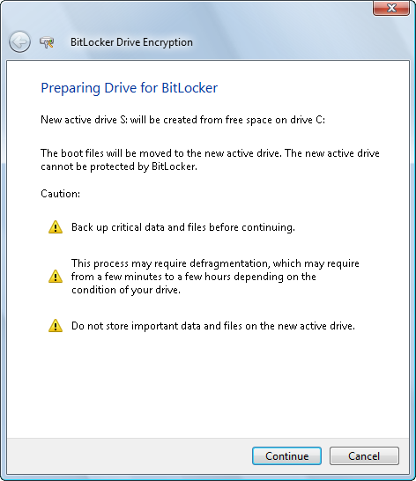


Herramientas para BitLocker
BitLocker Drive Preparation Tool
  Particiona correctamente una instalación existente de Windows para uso de BitLocker sin reinstalar ni restaurar imágenes
  Interfaz por línea de comandos scriptable para despliegues personalizados
  Disponible para clientes corporativos
BitLocker Recovery Password Viewer for Active Directory
  Permite localizar y ver las contraseñas almacenadas en Directorio Activo
  Busca contraseñas de recuperación en todos los dominios de un bosque
BitLocker Repair Tool
  Ayuda a recuperar datos de un volumen cifrado de un disco severamente dañado
  Se requiere una contraseña de recuperación para descifrar los datos (es decir, NO es una “puerta trasera”)

Slide 40
DEMO
Cara a cara con un portátil con Bitlocker activado.

Slide 41
Demo
Que hacer con un portátil cuando se pierde la llave de recuperación.

Slide 42
AGENDA
Sustracción de Activos
Protección de la información en equipos portátiles
Protección de la información en dispositivos móviles

Slide 43
DEMO
Información almacenada en el dispositivo con Windows Mobile 6

Slide 44




Slide 45
DEMO
Borrado remoto del dispositivo:
Mediante Outlook Web Access
A través de la consola de Exchange

Slide 46
ActiveSync en Exchange Server 2007
Sincronización de elementos del buzón entre Exchange Server 2007 y el Dispositivo Móvil
Soporta sincronización iniciada por el dispositivo
Direct Push: Correo electrónico en tiempo real
Soporte a la sincronización de múltiples carpetas de correo
Soporte a descarga parcial de elementos de correo
Descarga de adjuntos
Almacenamiento de elementos de correo y calendario limitados en el tiempo para reducir el uso de memoria
Respuestas y reenvíos de correo directamente desde el servidor
Autorrecuperación de errores de comunicación
Compresión de datos mediante Gzip

Slide 47




ActiveSync con Exchange Server 2007
4
1
3
Controlador de Dominio
2
5
Windows
Mobile 6
Client Access Server (CAS)
6
7
Servidor de Buzones

Slide 48







Cómo funciona Direct Push
Exchange Server 2007
1. El dispositivo mantiene una petición HTTP abierta con el servidor
4. El dispositivo recibe los cambios del servidor y mantiene actualizado Outlook Mobile
2. Exchange mantiene la petición abierta para el reparto de los cambios en el buzón
Windows Mobile 6
3. Exchange transmite los cambios requeridos al dispositivo

Slide 49
Securización de Dispositivos mediante Políticas
Gestión y aplicación remota de políticas corporativas
  Forzado de contraseña PIN
  Bloqueo del dispositivo después de un cierto periodo de inactividad
  Borrado del dispositivo después de un cierto numero de intentos fallidos de logon
  Enviar peticiones de aprovisionamiento de políticas a los dispositivos
Opciones para aplicar las políticas de seguridad
  Solamente los dispositivos que las han aplicado pueden sincronizar
  Los dispositivos antiguos que no soporten las políticas pueden o no sincronizar
  Listas de excepciones para usuarios específicos

Slide 50
Seguridad en entornos Móviles
PIN/Contraseña en el encendido
DPAPI /AES para cifrado
Certificados Digitales

Slide 51
Funcionamiento del Borrado Remoto
El administrador o el propio usuario a través de OWA, envían una peticion de borrado a un dispositivo específico
El Servidor envía la orden de borrado la siguiente vez que el dispositivo se conecta a Exchange
El dispositivo confirma la recepción del comando
El dispostivo borra la información

Slide 52
Cifrado
Problema
  Las organizaciones necesitan cifrado fuerte para el transporte de red y para el cifrado local de datos
Solución
  Se implementa Advanced Encryption Standard (AES)
  Conexiones SSL (AES 128 o AES 256)
  AES 128 es el cifrado por defecto de Data Protection API (DPAPI)

Slide 53

Seguridad de las Tarjetas de Almacenamiento
Problema
  Perdidas o robos de tarjetas de almacenamiento con información sensible
Solución
  Cifrado de la Tarjeta de Datos: Se cifra cualquier fichero que se guarde en ella
    AES 128 (o RC4)
    La Master Key se guarda en el almacenamiento persstente
  Borrado Remoto: Borrar todos los volúmenes en el dispositivo incluyendo las tarjetas de almacenamiento

Slide 54





Complejidad, Expiración e Historial del PIN
Problemas
Se debe cambiar el PIN frecuentemente
Los usuarios tienden a poner PINs que son fáciles de adivinar
Soluciones
Política de complejidad de Contraseñas/PINs
Política de expiración de Contraseñas/PINs
Política de historial de Contraseñas/PINs

Slide 55
Reseteo del PIN
Problema
Como el PIN es complejo, al usuario se le olvida
Solución
PIN Reset
  Durante el enrollment se genera un PIN de recuperación que se envía al Servidor de Exchange a través de SSL (16 caracteres por defecto)
    No se almacena en el dispositivo
  Si el usuario no recuerda el PIN, puede acceder al PIN de recuperación a través de Outlook Web Access o llamando a su HelpDesk
  El usuario genera un nuevo PIN, autenticando el proceso con el PIN de recuperación

Slide 56
DEMO
Configuración de ActiveSync en Exchange Server 2007

Slide 57
DEMO
Borrado automático por repetición de PINs incorrectos

Slide 58
DEMO
Reseteo de PIN olvidado

Slide 59

System Center
Mobile Device Manager 2008
Orientado a entornos corporativos, nos permite la consecución en los dispositivos móviles de los mismos objetivos que tenemos con portátiles o sobremesas.

Slide 60
Funcionalidades de SCMDM 2008
Incorporación de los dispositivos al Directorio Activo.
  OU
  Asociación con el usuario.
Aplicación de políticas (GPO).
  >125.
  Cámara, SMS, comunicaciones, Proxy, WiFi, etc.
Software.
  Actualizaciones de Software, firmware, etc.
  Distribución.
  Lista blanca y negra de software.

Slide 61
Funcionalidades II
Seguridad
  Encriptación.
  PIN, bloqueo, Borrado Remoto, etc.
  Uso de certificados
Administración:
  MMC 3.0
  PowerShell.
OMA-DM (Open Mobile Alliance for Device Management)
Inventario.

Slide 62
Funcionalidades III
Comunicaciones:
  Tunel IPSEC.
  Roaming, persistencia, fast connect.
  Validación por certificado, NTLM v2, Básica, etc.
  Permite el acceso a aplicaciones LOB.
Self-Service.

Slide 63

Infraestructura
DMZ
Corpnet
WWAN
Internet
63

Slide 64
Infraestructura
Obligatorio:
  Windows Server 2003 SP2 64 bit
  SQL Server 2005
  Active Directory
  Microsoft CA
  Group Policy
  Windows Mobile 6.1
No Necesario:
  Exchange Server (any version)
  Systems Management Server
  Systems Center
  ISA Server*

Slide 65
Demo
System Center Mobile Device Manager.

Slide 66
RECURSOS
Windows Vista TechCenter
  http://technet.microsoft.com/en-us/windowsvista/default.aspx
Exchange Server 2007 TechCenter
  http://technet.microsoft.com/en-us/exchange/default.aspx
Windows Mobile TechCenter
  http://technet.microsoft.com/en-us/mobile/default.aspx
Microsoft System Center Mobile Device Manager 2008:
  http://www.microsoft.com/systemcenter/mobile/default.mspx

Slide 67





Slide 68
Preguntas
Daniel Matey
Microsoft MVP
http://geeks.ms/blogs/dmatey
Miguel Tarascó
http://ww.lockpicking.es
David Cervigón
IT Pro Evangelist
David.cervigon@microsoft.com
http://blogs.technet.com/davidcervigon
Fernando Guillot
Ingeniero de Soporte
Windows Mobile

